Slide 2

LAS MICROFINANZAS
Las microfinanzas se definen como la prestación de servicios financieros a clientes de bajos ingresos que tiene como finalidad erradicar la pobreza mediante mecanismos innovadores de crédito y facilidades de ahorro destinados a aquélla porción de la población excluida del sector financiero formal.
LATINOAMÉRICA
ECUADOR

Slide 3

RED FINANCIERA RURAL (RFR)

Slide 4
RED FINANCIERA RURAL (RFR)
RFR
HISTORIA
BASE LEGAL
ORGANIZACIÓN
- Grupo Sistema Financiero Alternativo
-RFR
Constitución
Miembros
Nivel Directivo
Nivel Operativo
Nivel Adm. Y de control
Nivel Asesor
SERVICIOS

Slide 5
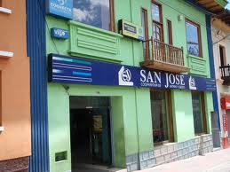




MIEMBROS DE LA RED FINANCIERA RURAL (RFR)
BANCOS
(4)
COAC REGULADAS SBS (11)
COAC REGULADAS MIES (8)
REDES LOCALES (2)
ONG (13)
MIEMBROS DE LA RFR

Slide 6
RED FINANCIERA RURAL (RFR)
MISIÓN
“Somos la Red Nacional de Instituciones orientadas al desarrollo de las microfinanzas, que representan sus intereses comunes, índice en políticas, apoya el fortalecimiento de sus miembros, fomenta la transparencia de la información financiera y social, para contribuir al mejoramiento de la calidad de vida de la población vulnerable del Ecuador.”
VISIÓN
“En el 2012 la RFR será organización referente que integra, apoya y representa a instituciones diversas que facilitarán, amplían y potencian el acceso a servicios financieros a sectores vulnerables de la población, contribuyendo al mejoramiento de sus condiciones de vida.”

Slide 7
SERVICIOS
CAPACITACIÓN Y ASISTENCIA TÉCNICA
INCIDENCIA Y REPRESENTATIVIDAD
DIFUSIÓN DE INFORMACIÓN
DESARROLLO DE PRODUCTOS
SISTEMA DE APOYO GERENCIAL (SIAG)

Slide 8

SISTEMA DE APOYO GERENCIAL SIAG
“Un sistema de monitoreo y evaluación del desempeño institucional que constituye una herramienta de apoyo a la dirección en la toma de decisiones.”
ORD | AREAS DE ANÁLISIS
1 | HERRAMIENTAS DE PLANIFICACIÓN
2 | CUMPLIMIENTO DE DISPOSICIONES DIRECCION NACIONAL DE COOPERATIVAS
3 | ESTATUTOS, REGLAMENTOS Y MANUALES INTERNOS
4 | NORMATIVA CONTABLE
5 | AUDITORIA Y CALIFICACIÓN DE RIESGOS
6 | CONFORMACIÓN DE COMITÉS
7 | NORMATIVA PRUDENCIAL Y FINANCIERA
8 | ADMINISTRACION DE RIESGOS
9 | TRANSPARENCIA DE INFORMACION
10 | CUMPLIMIENTO DE DISPOSICIONES COMPLEMENTARIAS
11 | PREVENCION DE LAVADO DE ACTIVOS

Slide 9

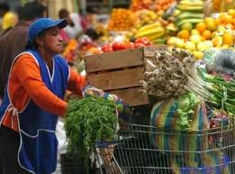

ANÁLISIS SITUACIONAL

Slide 10
ANÁLISIS SITUACIONAL
MACROAMBIENTE
MICROAMBIENTE
PIB
INFLACIÓN
TASAS DE INTERES
CAPTACIONES- COLOCACIONES
POLÍTICA
DESEMPLEO
REMESAS
DELINCUENCIA
TECNOLOGÍA
COMPETENCIA
CLIENTES
PROVEEDORES
GESTIÓN EMPRESARIAL

Slide 11
MATRIZ DE APROVECHABILIDAD

Slide 12
MATRIZ DE VULNERABILIDAD

Slide 13
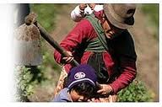
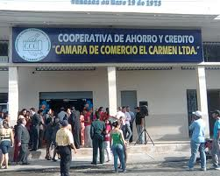
COOPERATIVAS DE AHORRO Y CRÉDITO
Las Cooperativas de Ahorro y Crédito en el Ecuador son organizaciones formadas por personas naturales o jurídicas que se unen voluntariamente, que tiene como función principal realizar actividades de intermediación financiera y de responsabilidad social con sus socios
Recibir depósitos a la vista y a plazo
Otorgar préstamos a sus socios
Efectuar servicios de caja y tesorería
Efectuar cobranzas, pagos y transferencias de fondos.
Actuar como emisor de tarjetas de crédito y débito.

Slide 14



MODELOS DE ANÁLISIS FINANCIERO

Slide 15

MONITOREO FINANCIERO
DEFINICIÓN
El monitoreo financiero comprende una serie de variables financieras y contables, de políticas, programas y proyectos, que permiten mantener una continua medición de los resultados obtenidos en las Instituciones Financieras.
ORIENTADO
A detectar de manera oportuna las fortalezas y deficiencias de los procesos y resultados financieros
BENCHMARKING
Comparación del desempeño de las empresas

Slide 16

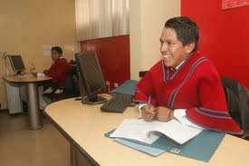
MÉTODO CAMEL
Hace la revisión y calificación de cinco áreas de desempeño financiero y gerencial.
CAMEL
CAPITAL = IDONEIDAD DE CAPITAL.
ASSET= CALIDAD DE LOS ACTIVOS.
MANAGEMENT= ADMINISTRACIÓN GERENCIAL.
EARNING=RENTABILIDAD - INGRESO.
LIQUIDITY= MANEJO DE LIQUIDEZ.

Slide 17

SISTEMA DE MONITOREO PERLAS
P= PROTECCIÓN
E= ESTRUCTURA FINANCIERA
R= RENDIMIENTOS Y COSTOS
L= LIQUIDEZ
A = ACTIVOS IMPRODUCTIVOS
S = SEÑALES EXPANSIVAS
PERLAS es un sistema de monitoreo que contiene las mejores prácticas de gestión cooperativa a nivel mundial y ha sido concebida con el fin de mejorar la administración de las instituciones cooperativas y constituirse en un referente de monitoreo en épocas de incertidumbre como en situaciones normales.

Slide 18
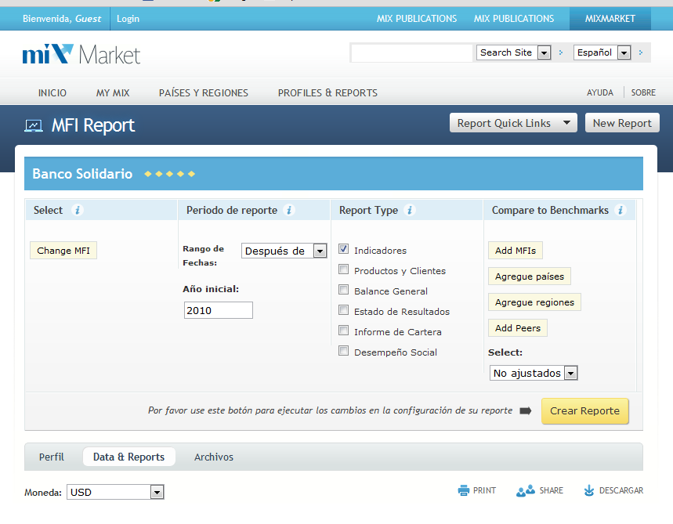
MIX MARKET
MIX
ESTRUCTURA FINANCIERA
INGRESOS
DE ALCANCE
DESEMPEÑO FINANCIERO
GASTOS
EFICIENCIA
PRODUCTIVIDAD
RIESGO
LIQUIDEZ
MIX
“MIX es la principal fuente de datos y de análisis objetivo, calificados y pertinentes sobre desempeño de microfinanzas”

Slide 19
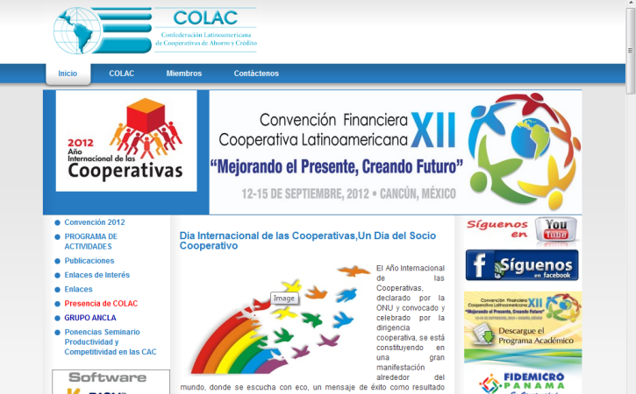
CUADRO DE MANDO FINANCIERO COLAC
“El cuadro de mando financiero es el conjunto de variables financieras y no financieras que explican la evolución de la Cooperativa de Ahorro y Crédito a lo largo de un determinado periodo, digamos un mes, y que acumula el comportamiento de las variables a largo tiempo.”

Slide 20

CARACTERÍSTICAS
EVALUACIÓN CONJUNTA DE VARIABLES FINANCIERAS Y NO FINANCIERAS
CENTRA SU USO NO EN UN VALOR SI NO EN MEDIDAS DE CORRECCIÓN
AUMENTA LA PARTICIPACIÓN DE GERENTES Y DIRECTIVOS
ELIMINA LA INTERPRETACIÓN MUDABLE
ANÁLISA TODAS LAS AREAS INVOLUCRADAS

Slide 21

NIVELES DE TOLERANCIA
PELIGRO
PRECAUCIÓN
EQUILIBRIO

Slide 22
ESTRUCTURA DEL CUADRO DE MANDO FINANCIERO

Slide 23

COMPETITIVIDAD COOPERATIVA
Los indicadores de competitividad buscan establecer la estrecha relación que existe entre las necesidades de intermediación financiera de sus asociados y de la comunidad
C1 | PENETRACIÓN DE MERCADO
 |  |  | ASOCIADOS ACTIVOS |  |  | N° DE SOCIOS ACTIVOS
 |  |  | TAMAÑO DEL MERCADO |  |  | N° PEA
C2 | ACTIVOS POR ASOCIADO
 |  |  | ACTIVO TOTAL |  |  | GRUPO 1
 |  |  | N° DE ASOCIADOS |  |  | N° DE SOCIOS
C3 | APORTACIONES POR ASOCIADO
 |  |  | APORTACIONES |  |  | CUENTA 3103
 |  |  | ASOCIADOS ACTIVOS |  |  | N° DE SOCIOS ACTIVOS
C4 | PRÉSTAMO POR ASOCIADO
 |  |  | CARTERA TOTAL |  |  | GRUPO 14 -( CUENTA 1499)
 |  |  | ASOCIADOS ACTIVOS |  |  | N° DE SOCIOS ACTIVOS
C5 | AHORRO POR ASOCIADO
 |  |  | CUENTA DE AHORROS |  |  | GRUPO 2101 + 2105
 |  |  | ASOCIADOS ACTIVOS |  |  | N° DE ASOCIADOS ACTIVOS
C6 | ACTIVIDAD COOPERATIVA
 |  |  | DEPÓSITOS + PATRIMONIO |  |  | GRUPO 21 + GRUPO 3
 |  |  | ACTIVO TOTAL |  |  | GRUPO 1
C7 | GASTO DE GOBERNABILIDAD
 |  |  | GASTO DE GOBERNABILIDAD |  |  | SUBCUENTA 450205
 |  |  | GASTO TOTAL |  |  | GRUPO 4

Slide 24
OPERACIONES Y RESULTADOS
Estas variables están directamente relacionadas con la actividad de intermediación financiera

Slide 25
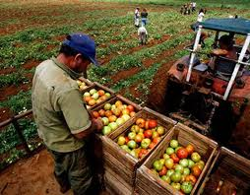

LIQUIDEZ Y APALANCAMIENTO
L1 | INDICE DE LIQUIDEZ
 |  |  | ACTIVO CORRIENTE |  |  | GRUPO 11 + 13 + 14
 |  |  | PASIVO CORRIENTE |  |  | SUBCUENTA 2101+ 2103+ 2105 + 26
L2 | PRUEBA ÁCIDA
 |  |  | FONDOS DISPONIBLES |  |  | GRUPO 11
 |  |  | DEPÓSITOS A CORTO PLAZO |  |  | CUENTA 2101 + 210305+ 210310
L3 | RAZON DE ENDEUDAMIENTO
 |  |  | PASIVO TOTAL |  |  | GRUPO 2
 |  |  | ACTIVO TOTAL |  |  | GRUPO 1
L4 | PALANCA PATRIMONIAL INSTITUCIONAL
 |  |  | CAPITAL INSTITUCIONAL |  |  | GRUPO 33 + GRUPO 34
 |  |  | ACTIVO TOTAL |  |  | GRUPO 1
Este grupo de indicadores mide la capacidad operativa de la Cooperativa a corto y mediano plazo, con relación a la disponibilidad de sus recursos para hacer frente a las deudas y compromisos adquiridos con terceros.

Slide 26
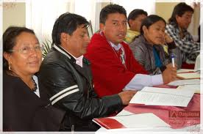
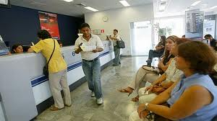

ADMINISTRACIÓN Y CONTROL
A1 | EFICIENCIA ECONÓMICA
 |  |  | GASTO TOTAL |  |  | GRUPO 4
 |  |  | INGRESO TOTAL |  |  | GRUPO 5
A2 | EFICIENCIA ADMINISTRATIVA
 |  |  | GASTO OPERATIVO |  |  | GRUPO 45
 |  |  | INGRESO TOTAL |  |  | GRUPO 5
A3 | MOROSIDAD DE CARTERA vencida
 |  |  | PRESTAMOS VENCIDOS |  |  | CUENTAS (1421+1422+1423+1424+1425+1426+1427+2428)
 |  |  | PRESTAMOS POR COBRAR |  |  | GRUPO 14 - (-1499)
A4 | PROVISIÓN DE CUENTAS MALAS
 |  |  | PROVISIÓN PARA PXC |  |  | CUENTA 1499
 |  |  | CARTERA DE CRÉDITO |  |  | CUENTA 14 -(-1499)
A5 | PROVISIÓN DE CUENTAS MALAS >90 DIAS
 |  |  | PROVISIÓN PARA PXC |  |  | CUENTA 1499
 |  |  | MOROSIDAD > 90 DIAS |  |  | CUENTAS(142115+142215+142315+142415+142515+142615+142715+242815….)
A6 | FORMACIÓN DEL RECURSO HUMANO
 |  |  | GASTOS DE CAPACITACIÓN |  |  | SUBCUENTA 450190
 |  |  | INGRESO TOTAL |  |  | GRUPO 5
A7 | ACTIVOS POR EMPLEADO
 |  |  | ACTIVO TOTAL |  |  | GRUPO 1
 |  |  | TOTAL EMPLEADOS |  |  | N° DE EMPLEADOS
A8 | INGRESO POR EMPLEADO
 |  |  | INGRESO TOTAL |  |  | GRUPO 5
 |  |  | TOTAL EMPLEADOS |  |  | N° DE EMPLEADOS
Este grupo de indicadores analiza y mide la capacidad operativa de la Cooperativa y la capacidad de lograr una adecuada gestión.

Slide 27
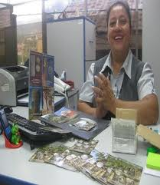
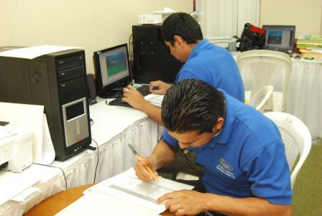

CRECIMIENTO Y TECNOLOGÍA
C1 | CRECIMIENTO DE ACTIVOS |  |  | X | 100 |  |  |  | X | 100
 |  |  | ACTIVO ACTUAL - ACTIVO ANTERIOR |  |  |  |  | GRUPO 1 (f) - GRUPO 1 (i)
 |  |  | ACTIVO ANTERIOR |  |  |  |  | GRUPO 1 (i)
C2 | CRECIMIENTO DE PRÉSTAMOS |  |  | X | 100 |  |  |  | X | 100
 |  |  | PREST. ACTUALES - PREST. ANTERIOR |  |  |  |  | GRUPO 14 (f) - GRUPO 14(i)
 |  |  | PRÉSTAMO ANTERIOR |  |  |  |  | GRUPO 14 (i)
C3 | CRECIMIENTO DE DEPÓSITOS |  |  | X | 100 |  |  |  | X | 100
 |  |  | DEP. ACTUAL - DEP. ANTERIOR |  |  |  |  | GRUPO 21 (f) - GRUPO 21 (i)
 |  |  | DEP. ANTERIOR |  |  |  |  | GRUPO 21 (i)
C4 | CRECIMIENTO DE PATRIMONIO |  |  | X | 100 |  |  |  | X | 100
 |  |  | PATRIMONIO ACTUAL - PATRIMONIO ANTERIOR |  |  |  |  | GRUPO 3 (f) - GRUPO 3 (i)
 |  |  | PATRIMONIO ANTERIOR |  |  |  |  | GRUPO 3 (i)
C5 | CRECIMIENTO DE ASOCIADOS ACTIVOS |  |  | X | 100 |  |  |  | X | 100
 |  |  | ASOCIADOS ACTUAL - ASOCIADOS ANTERIOR |  |  |  |  | N° ASOCIADOS (f) - N° ASOCIADOS (i)
 |  |  | ASOCIADOS ANTERIOR |  |  |  |  | N° ASOCIADOS (i)
C6 | NIVEL DE PUBLICIDAD
 |  |  | GASTO PUBLICIDAD |  |  |  |  | SUBCUENTA 450315
 |  |  | GASTO TOTAL |  |  |  |  | GRUPO 4
C7 | GASTO DE TECNOLOGÍA
 |  |  | GASTO DE TECNOLOGÍA |  |  |  |  | SUBCUENTA 450530 + 450625
 |  |  | GASTO TOTAL |  |  |  |  | GRUPO 4
C8 | EQUIPOS TECNOLÓGICOS
 |  |  | EQUIPO DE TÉCNOLOGÍA |  |  |  |  | CUENTA 1806 + SUBCUENTA 189920
 |  |  | ACTIVO FIJO NETO |  |  |  |  | GRUPO 18
Este grupo de indicadores analiza y mide la capacidad operativa de la Cooperativa y la capacidad de lograr una adecuada gestión.

Slide 28
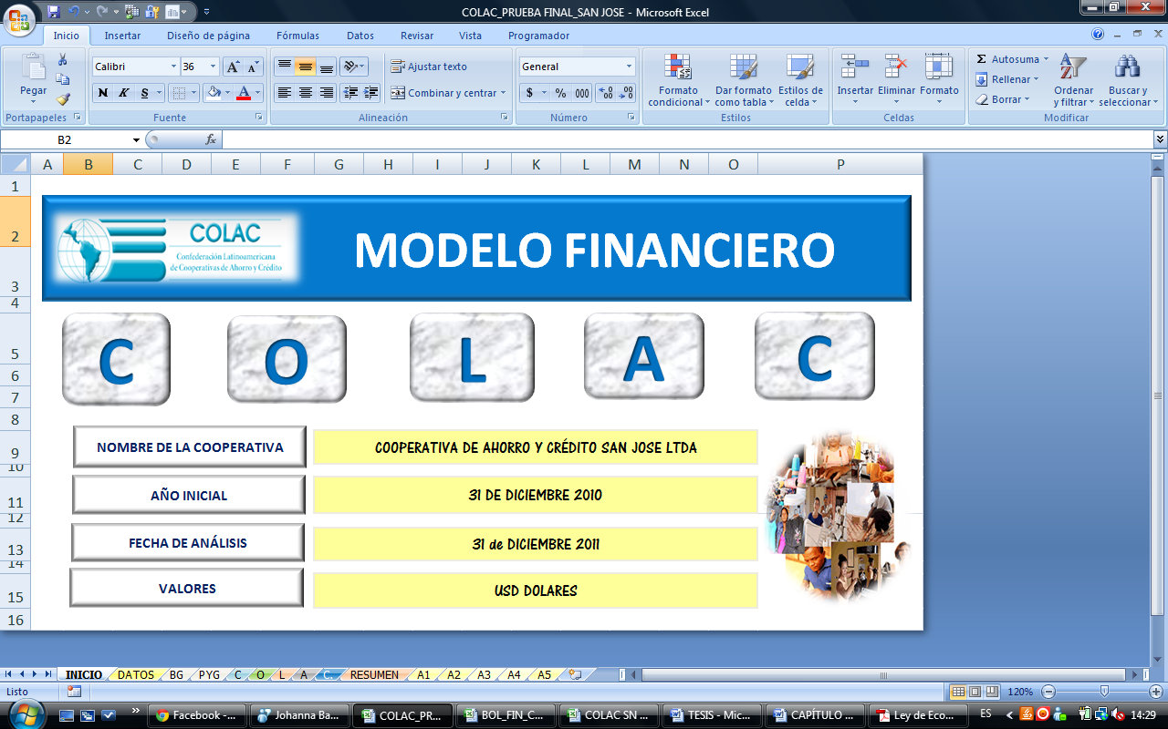
CAPITULO IV
MODELO DE ANÁLISIS FINANCIERO COLAC

Slide 29
COAC SELECCIONADAS
 | NIVEL ÓPTIMO: representa los valores de equilibrio, adecuados y deseados que deben mantener las Cooperativas para lograr eficiencia en su gestión.
 | NIVEL RAZONABLE: este nivel es una alerta de precaución, en el que se revelan valores que tienden a alejarse de los valores deseados para cada indicador, estos deben ser motivo de análisis.
 | NIVEL PREOCUPANTE: este nivel representa peligro, es decir valores demasiado alejados de los deseados que necesitan ser revisadas para aplicar medidas correctivas inmediatas.

Slide 30
COAC SELECCIONADAS
TAMAÑO | DETALLE
MEDIANA | CON CARTERA ENTRE 4 MILLONES Y 15 MILLONES DE DÓLARES
GRANDE | CON CARTERA MAYOR A 15 MILLONES DE DÓLARES
1
COAC SAN JOSE LTDA.
2
COAC SAN ANTONIO

Slide 31

CONCLUSIONES Y RECOMENDACIONES

Slide 32
CONCLUSIONES
En un mercado globalizado en que las Microfinanzas se han desarrollado significativamente en la economía a favor de los sectores más desfavorecidos, la Red Financiera Rural ha sido una de las instituciones más importantes en el Ecuador, que ha contribuido a que al desarrollo de las microfinanzas mediante programas de capacitación, asistencia técnica y manejo de herramientas financieras que les permita fomentar la transparencia de la información financiera y social en a todas las instituciones financieras dedicadas a esta rama.
Las condiciones del entorno macroeconómico y microeconómico, reflejados principalmente en el crecimiento del PIB, en el sector de la intermediación financiera, la disminución del desempleo y de condiciones internas y sociales analizadas, así como el nuevo marco legal en que se desarrollan las microfinanzas en el Ecuador, permiten un claro aprovechamiento de las fortalezas de las instituciones miembros de la Red Financiera Rural sobre las oportunidades que éste ofrece.

Slide 33
CONCLUSIONES
La aplicación y utilización de modelos y herramientas de análisis financiero por parte de las cooperativas miembros de la Red Financiera Rural han sido de crucial trascendencia para su desarrollo; sin embargo no existe un modelo financiero que les permita compararse con estándares internacionales para COAC´s y que combinen conjuntamente variables financieras y no financieras para efectos de un análisis mucho más completo.
El desarrollo del Modelo de Análisis Financiero COLAC permitirá que las Cooperativas de Ahorro y Crédito miembros de la Red Financiera Rural dispongan de una herramienta financiera integral, interactiva, dinámica, de fácil uso y análisis para los dirigentes y gerentes que la apliquen, proporcionándoles un enfoque más completo de la situación financiera de sus instituciones en pro de su desarrollo y consolidación en el mercado.

Slide 34
RECOMENDACIONES
Implementar en los programas de capacitación y asistencia técnica que ofrece la Red Financiera Rural modelos y herramientas de análisis financiero, que les permita consolidarse en el mercado Microfinanciero en el que se desarrollan.
Promover como institución Red Financiera Rural a sus Cooperativa miembros , hacia la consolidación de su participación en el mercado Microfinanciero, aprovechando las buenas condiciones y oportunidades que brinda el entorno macroeconómico y microeconómico actual para su desarrollo y crecimiento, enmarcándose en los lineamientos de la nueva Ley de Economía Popular y Solidaria y su Reglamento de aplicación.

Slide 35
RECOMENDACIONES
Incentivar a los dirigentes y gerentes de las Cooperativas miembros hacia la utilización e implementación de modelos financieros con estándares internacionales para el análisis, evaluación y diagnóstico de la situación financiera real de sus instituciones, con la finalidad de que sus decisiones financieras sean direccionadas hacia el fortalecimiento de una gestión financiera efectiva.
Proveer el Modelo de Análisis Financiero COLAC, a las Cooperativas de Ahorro y Crédito miembros de la Red Financiera Rural con la finalidad que este se convierta en una herramienta financiera eficaz, de fácil uso e interpretación para gerentes y directivos de estas instituciones.

Slide 36

GRACIAS

